Slide 1
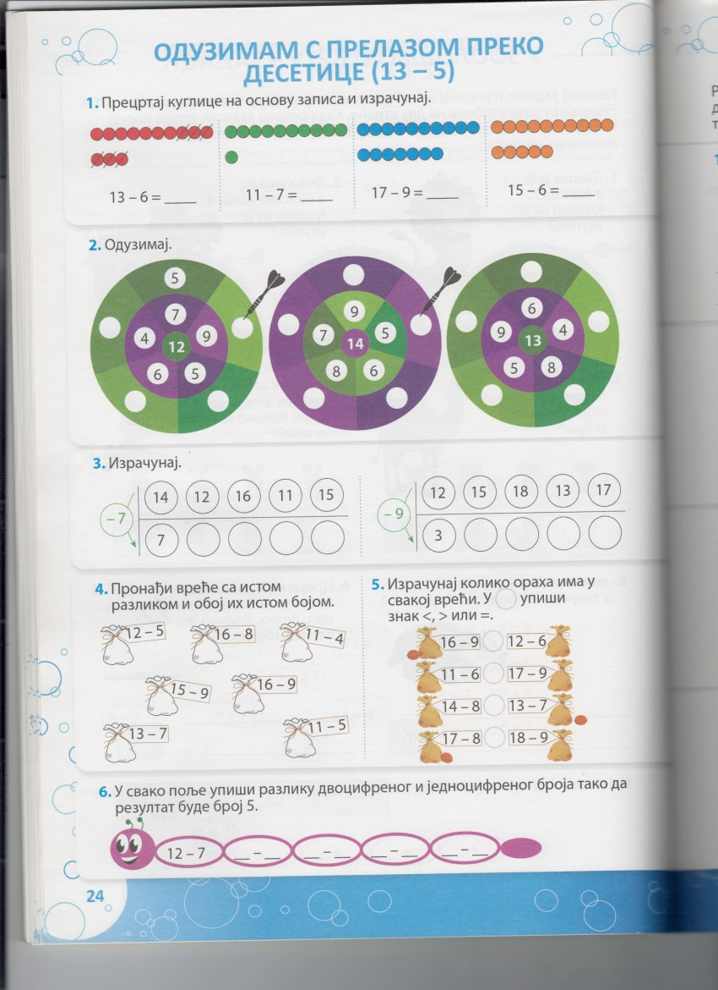
Радна свеска
страна 24.

Slide 2
Провери, ако је потребно исправи грешке.

Slide 3
7
4
8
9

Slide 4
7
4
8
9
5
7
8
3
7
9
4
9
6
7
6
8
8
5

Slide 5
5
9
4
8
6 9 4 8
>
<
=
=
13 8
14 9
11 6
10 5

Slide 6
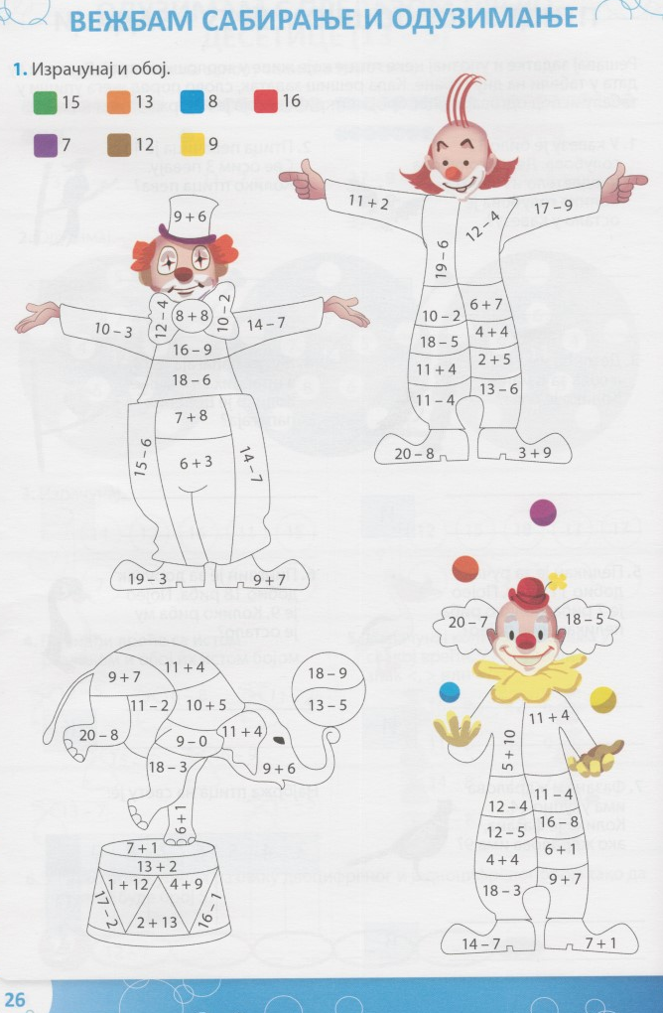
Радна свеска
страна 26.

